Slide 1

Le Framework
"Vanilla JS"
Présenté par Julien GIRAUD et Luna NADJARE

Slide 2
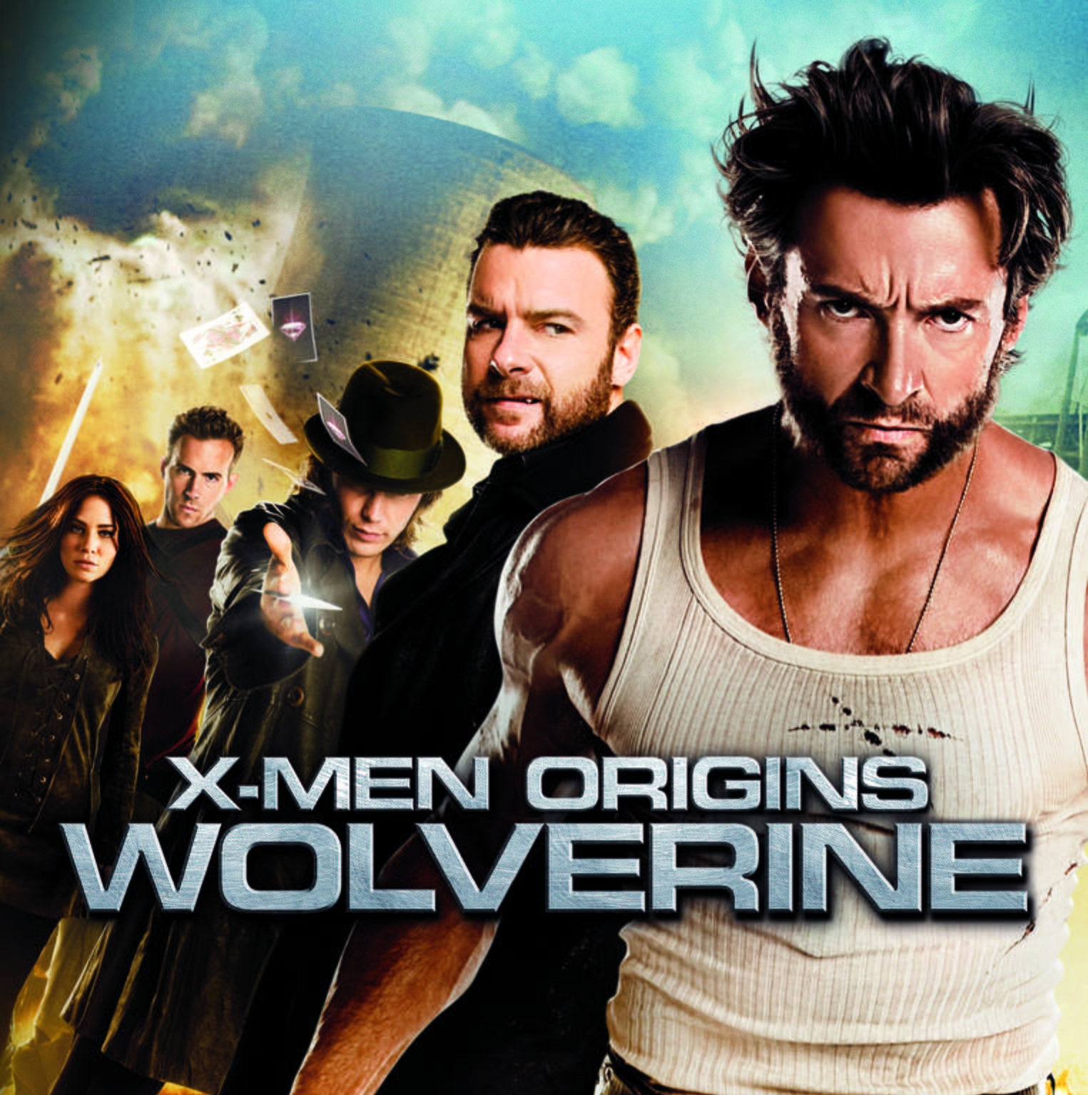
Les origines du Vanilla JS
VANILLA JS

Slide 3
Les origines du Vanilla JS
JavaScript (décembre 1995)
Self, Scheme1, Perl, C, C++, Java, Python
Standardisé en 1997 (ECMAScript)
Syntaxe Java simplifiée

Slide 4
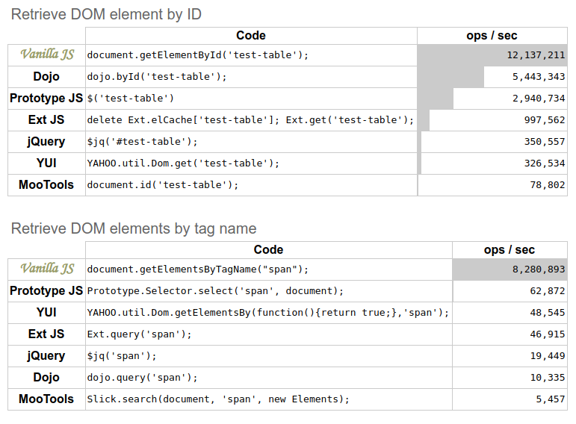
Ses spécificités
La vitesse

Slide 5

Ses spécificités
Le Vanilla JS est entièrement compatible avec les navigateurs qui supportent le JavaScript.
Cela inclut Internet Explorer depuis sa version 3.0 (1996) !

Slide 6
Ses points forts
Une documentation très complète avec beaucoup d'exemples disponibles gratuitement sur l'Interweb (voir jargonf.org/wiki/interweb)
Compatible avec les nombreux plugins de son langage d'origine (les débutants en Vanilla JS ont quelques difficultés à les distinguer des Frameworks), les plugins les plus connus sont AngularJS et JQuery
Pas de code inutilement chargé (car non utilisé)

Slide 7
Ses points faibles
Verbeux (du Latin "verbosus" = trop long)
Pas de parallélisation (single threading)
Non typé → plus difficile à déboguer
Source d'erreurs car trop souvent confondu avec le JavaScript ;-)

Slide 8
MERCI

